Slide 1
Engee IT S.R.L.
Workshop Valor Ganado
Notes:
Engee es una empresa de calidad, desarrollo y consultoría de software.

Slide 2
Preguntas a responder
¿Qué es?
¿Qué información me brinda?
¿Para qué sirve?
¿Qué necesito para aplicarlo?
¿Cómo se relaciona con la triple restricción?
Utilizar esta técnica, ¿me asegura un proyecto rentable?

Slide 3
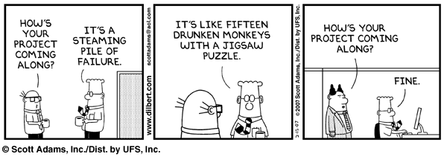
Para que no nos pase esto..

Slide 4
Conceptos

Slide 5
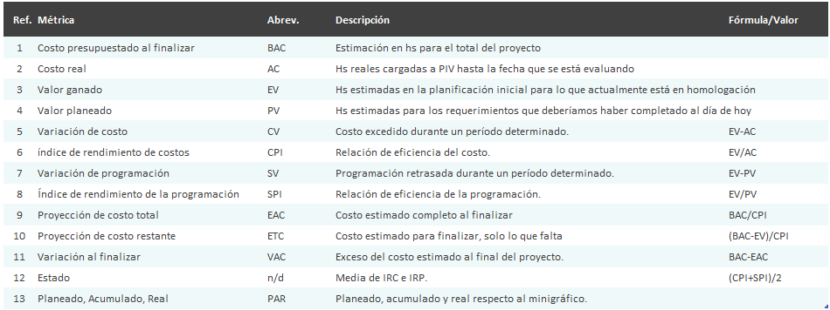

Slide 6
Ejercicio 1

Slide 9
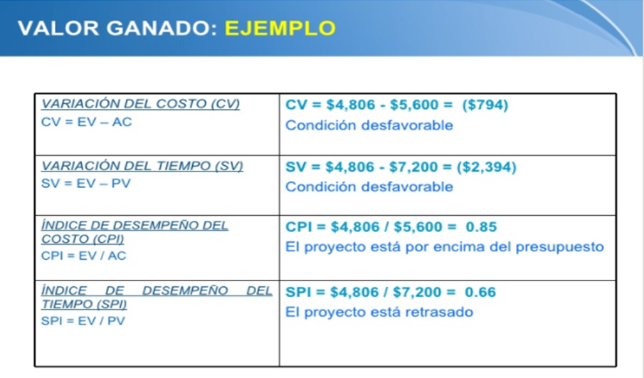

Slide 11
Ejercicio 2

Slide 12
Enunciado
Objetivo
Construir una cerca compuesta por 4 lados con un valor total de $40.000. El tiempo total para completar el proyecto es 4 meses.
Plan
Cada lado se construye en un mes. El valor presupuestado por lado es $10.000. Se ha planificado que cada lado debe completarse uno después de otro.

Slide 13
Estado actual
Al cabo de la finalización del tercer mes, se ha logrado el siguiente avance:
Lado 1
Avance: 100%
Costo: $10.833
Lado 2
Avance: 100%
Costo: $10.833
Lado 3
Avance: 50%
Costo: $6.000
Lado 4
Avance: 75%
Costo: $4.834

Slide 14
Más..
¿Estamos bien?
¿Y sí el avance y costo del lado 4 hubiera sido 0%?
¿Y sí el costo del lado 3 hubiera sido $8.000?

Slide 15
Ejercicio 3

Slide 16
¿Cómo hacemos con horas?
¿Es lo mismo?
¿Se puede?
¿Qué diferencias tendría?
¿Incluye conceptos como inflación?
¿Valor ganado incluye conceptos como inflación?

Slide 17
Enunciado
Objetivo
Desarrollar el MVP de una aplicación para la gestión de proyectos de software (yombu), el cual tiene 3 funcionalidades; carga de horas, gestión de bugs y de PWIs. Se estiman 3 meses para realizarlo con un esfuerzo de 303 horas desarrollo.
Plan
Cada modulo se construye en un mes y lleva aproximadamente 100hs de esfuerzo. Cada modulo puede desarrollar de forma independiente o secuencialmente, quedando a criterio del líder.

Slide 18
Estado actual
Al cabo de la finalización del segundo mes, se ha logrado el siguiente avance:
Carga de Horas
Avance: 100%
Esfuerzo: 80hs
Gestión Bugs
Avance: 80%
Esfuerzo: 90hs
Gestión IWIs
Avance: 40%,
Esfuerzo: 30hs

Slide 19
Cambiando el enunciado
Carga de Horas
Esfuerzo Planificado: 140hs
Avance: 100%
Esfuerzo Actual: 80hs
Gestión Bugs
Esfuerzo Planificado: 60hs
Avance: 80%
Esfuerzo Actual: 90hs
Gestión IWIs
Esfuerzo Planificado: 103hs
Avance: 40%,
Esfuerzo Actual: 30hs

Slide 20
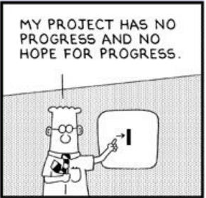
¿Preguntas?

